Slide 1
GBase 8s数据库优化
0/7

Slide 2
目 录
一
几大影响性能因素
二
定位性能影响因素
三
掌握性能调优方法

Slide 3

影响性能的因素
应用程序的速度
网络的速度
数据库的速度
硬件的配置和速度
应用的类型
用户的体验要求
性能总是相对的！

Slide 4
性能优化—优化方案和对象
CPU
top sar
vmstat iostat netstat
nmon mpstat
dd
系统基本硬件配置情况
系统历史运行情况报告
①操作系统
Memory
I/O
Network
数据库系统资源
消耗情况
onstat
系统表+SQL
dbschema
数据库总体运行状况
数据库等待事件
表、索引的空间及I/O
参数优化建议
表、索引调整
锁等待模式、隔离级别
②数据库
表、索引的设计
Lock
Checkpoint
参数设置
业务逻辑改造
避免使用游标
业务实现方式
临时表
分页
③应用及SQL
已知慢的SQL
Set explain on;
--Scan Table
--Table Join Method
哪些SQL语句需要优化
当前最慢的SQL
SQLTrace

Slide 5
目 录
一
几大影响性能因素
二
定位性能影响因素
三
掌握性能调优方法

Slide 6
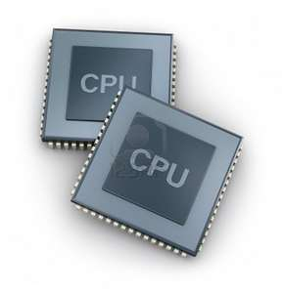
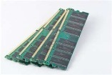
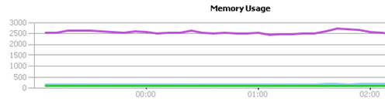
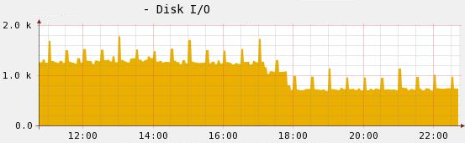
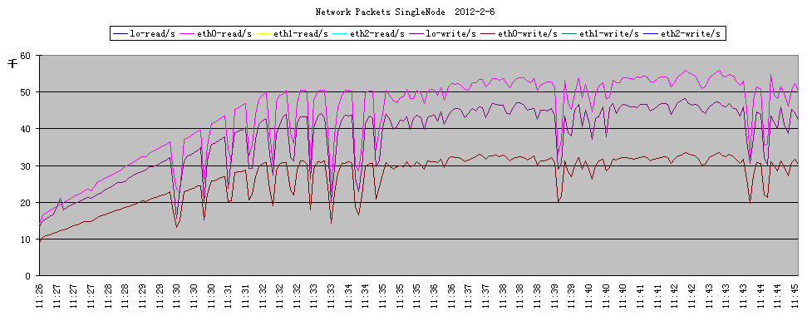
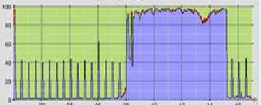

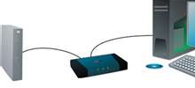
性能监控—监控对象及视角
CPU
操
作
系
统
GBase8s
Memory
Disk
Network

Slide 7

性能监控—系统资源
CPU
CPU 使用率，峰值、均值
Idle值 system CPU 比 10%
占用CPU最多的进程
sar 2 10
nmon
top
onstat –p
onstat –g glo
onstat –g cpu
onstat –g ath
Memory
系统物理内存大小
系统可用内存大小 free memory
数据库使用内存情况
vmstat
nmon
top
onstat –g seg
onstat –g mem
onstat –u onstat –g ses
onstat -X
Disk
onstat –g iof
onstat –D
onstat –g ckp
onstat –g ath
磁盘I/O速度
磁盘I/O均衡情况
磁盘空间使用情况
iostat
nmon
dd
Network
网络流量
网络处理CPU消耗
网络连接情况—连接数、空闲连接
netstat
nmon
onstat –g ntd
onstat –g ntu
onstat –g ntt

Slide 8

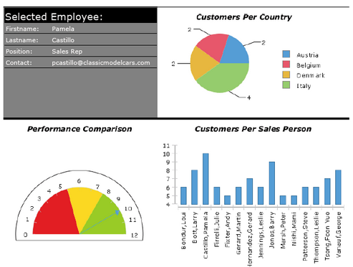
性能监控—非系统资源
Lock
锁等待、死锁
锁使用最多的表
锁等待机制、隔离级别的设置
是否是由于顺序扫描引起
SQL语句
索引的使用
执行计划统计更新
PDQ的使用
临时表的使用
Checkpoint
数据库相关
应用程序
应用程序的业务逻辑与实现逻辑
应用程序的调度
分页显示

Slide 9
性能瓶颈— CPU
瓶颈类型？
CPU
High
User Time
High
System Time
新增负载？
新增业务？
频繁表内存全表扫描？
消耗CPU最大的SQL？
PDQ的使用？

Slide 10
性能瓶颈—内存
瓶颈类型？
Memory
内存消耗过多
内存碎片
内存溢出
GBase 8s所占用内存总量：
onstat –g seg
ipcs –m
虚拟内存段过大：
onstat –g seg
session内存分配
onstat –g ses
lock动态增长情况
查看内存碎片程度
onstat –g nbm
SPINLOCK_BREAKCNT
sh_lock
DONTDRAINPOOLS
内存溢出诊断
onstat –g ses
onstat –g mem
onstat -g afr sesid

Slide 11
性能瓶颈—磁盘
瓶颈类型？
存储系统的配置和设置
条带大小
Raid
dd测试
Disk I/O
Data
dbspace
index
dbspace
Temp
dbspace
Log
dbspace
顺序扫描
Read Head
Page clean
Lob read/write
I/O不均衡
磁盘碎片
Bad index
--on large column
--with too many
columns
临时表空间个数
和大小不足大量
临时空间排序操作
物理日志空间过小
逻辑日志过小
每一个逻辑日志文件
过小

Slide 12
性能瓶颈—网络
瓶颈类型？
Network
太多的session
Session连接时间过长
连接请求被拒绝
大量记录的发送和接收
Lobs
链接方式：tcp/ip ？ 共享内存方式

Slide 13
记录优化器的性能基线
onstat
多次运行
sysmaster
Capture
sar
iostat
收集系统最近一段时间内的运行情况，以帮助了解系统的全面情况。

Slide 14

监控和收集操作系统信息
至少需要如下信息
I/O 速度
CPU使用率(idle, system比例)
内存使用情况
常用操作监控工具
nmon
sar –u
vmstat
iostat
mpstat

Slide 15
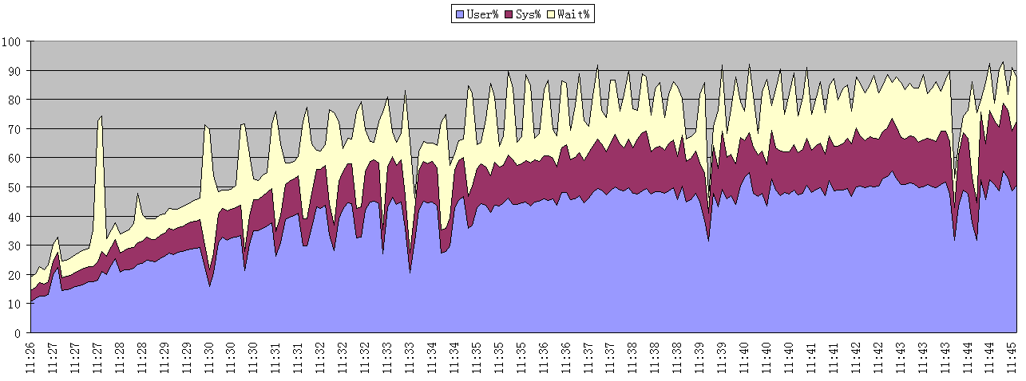
操作系统监控 -- nmon
nmon 是在AIX和Linux系统中非常有效的系统监控工具
nmon -fT -s 5 -c 120
nmon analyser v33g.xls

Slide 16
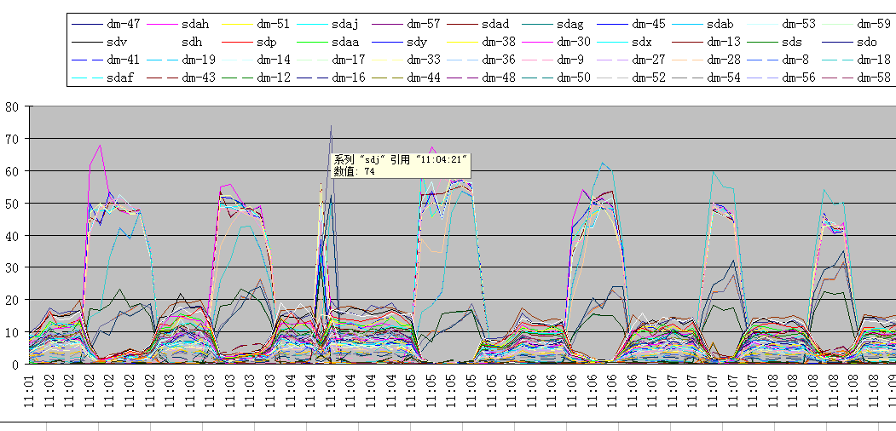
使用nmon监控磁盘I/O
磁盘繁忙程度
I/O不均衡
Check point发生时，部分磁盘100%忙

Slide 17
目 录
一
几大影响性能因素
二
定位性能影响因素
三
掌握性能调优方法

Slide 18
数据库资源使用合理性
OLTP的特性:
1. 低复杂度
2. 高读写缓冲率
3. 快速的检查点操作
4. 最大的I/O 吞吐量
优化OLTP手段:
1.积极的设定 ONCONFIG 参数，充分利用 共享内存，CPU的资源
2.妥善的配置 锁，物理日志缓存，与可扩展的虚拟内存段。
OLAP的特性:
1. SQL指令超过最复杂的OLTP 交易，常常是从大量数据作出 关键(Critical)业务分析。
2. OLAP 选读大量数据，执行一个高度复杂SQL。包括复杂SQL 的操作 (operators) 与 选择的限制(constraints) 。
3. OLAP 适合在 HDR 的高可用机器运行。

Slide 19
存储优化
RAID/KIO
RAID 0+1
RAID 5
KIO ,AIO,DIRECT I/O
Rootdbs/物理日志/逻辑日志表空间
Rootdbs中不能含有其他任何应用相关的数据
创建独立的物理日志表空间，一般为逻辑日志大小的1/3即可
创建独立的逻辑日志表空间，一般每个逻辑日志文件50-100M，一般要20个以上（根据系统处理量情况）
VPCLASS aio,num=2
AUTO_AIOVPS 0
DIRECT_IO 0

Slide 20
参数优化I/O
CKPTINTVL：该参数指定检查点（CheckPoint）之间的时间间隔。
LRUS：该参数指示共享内存缓冲池中设置的最近最少使用队列数目。配置较多的LRU队列将允许有更多的页清除器操作，并减少每个LRU队列的大小。对于单CPU系统，GBase 8s建议设置LRUS参数为最小值4。对于多CPU系统，GBase 8s建议设置LRUS为最小值4和NUMCPUVPS的取值之中较大的一个。
CLEANERS：该参数指定执行的页清除线索的数目。与磁盘个数的关系：
当磁盘个数 ＜２０ CLEANERS为磁盘的个数
当磁盘个数 ２０－１００ CLEANERS为磁盘的个数／２
当磁盘个数 ＞１００ CLEANERS为磁盘的个数／４（不超过128）
CLEANERS 50
CKPTINTVL 360
BUFFERPOOL size=8K,buffers=3000000,lrus=512,lru_min_dirty=10.000000,lru_max_dirty=20.000000
AUTO_LRU_TUNING 1

Slide 21
参数优化CPU
NUMCPUVPS (10.00 before)
VPCLASS (新式)
将NUMCPUVPS设置为小于或等于系统中可利用的CPU数，建议不要将CPU VP数设置成大于可用CPU数目。通常对于联机事务处理（OLTP）应用：NUMCPUVPS＝实际CPU数量－1（对于单ＣＰＵ系统，该参数应为１）；
对于联机分析处理（OLAP）应用：NUMCPUVPS＝实际CPU数量。
增加CPU VP的数目而不增加CPU资源只会使问题更严重，产生更多的CPU周期竞争，这样操作系统要有更多的工作来做均衡，争夺CPU时间的CPU VP使其负担增加。结果，上下文切换增加，这不仅消耗时间而且要使用更多的CPU。
MULTIPROCESSOR 1
VPCLASS cpu,num=64
#VP_MEMORY_CACHE_KB 6400
VP_MEMORY_CACHE_KB 64000
SINGLE_CPU_VP 0

Slide 22
参数优化-内存
SHMVIRSIZE：该参数规定了初始分配给Server的共享内存的虚拟区的大小。共享存储器的虚拟区存储与会话、请求有关的数据及其它信息。虽然Server按处理大型查询或高峰负荷的需要增加共享内存给虚拟区。
SHMADD：该参数规定Server自动加到虚拟区的共享内存增量的大小。
BUFFERS：该参数可以用于Server的数据缓冲区数。调整buffers,观察系统的cache率，一般越高越好。
LOCKS：该参数设置任意时刻可用的锁的最大数量。Server中每个锁需要占用驻留共享内存的44（IDS11 120）个字节，分配共享内存时要考虑锁所用的资源。
LOGBUFF：该参数指定为三个用来保存逻辑日志记录的缓冲区分别保留的共享内存的数量。
PHYSBUFF：该参数指定为两个用来暂时保存将被修改的数据页的缓冲区分别保留的共享内存的数量。缓冲区的大小决定了它被添满的频率，从而也决定了它被写到硬盘上的物理日志的频率。
对于OLTP和OLAP系统，GBase 8s共享内存的配置和调节有很大不同。
OLAP一般要求配置较大的SHMVIRSIZE。

Slide 23
参数优化-网络
NETTYPE connection_type,poll_threads,c_per_t,vp_class
poll_threads <= NUMCPUVPS
c_per_t = 连接数 / poll_threads
vp_class 如果c_per_t>350,建议使用NET
NETTYPE tlitcp,2,200,NET # 支持400个连接
NETTYPE ipcshm,6,200,CPU
#NETTYPE soctcp,6,200,NET
LISTEN_TIMEOUT 60
MAX_INCOMPLETE_CONNECTIONS 1024
FASTPOLL 1

Slide 24
磁盘规划问题
Single DBSpace With too many small Chunk
No | Name | Type | Total Size | Free Size | Used Size | Page size | Chunks
1 | rootdbs | Dbspace | 4.00 GB | 2.52 GB | 36.92% | 2 | 2
2 | phydbs | Dbspace | 2.00 GB | 47.9 MB | 97.66% | 2 | 1
3 | logdbs | Dbspace | 8.00 GB | 1.16 GB | 85.45% | 2 | 4
4 | datadbs1 | Dbspace | 266 GB | 4.75 GB | 98.21% | 2 | 133
5 | tmpdbs | TempDbspace | 8.00 GB | 7.98 GB | 0.24% | 2 | 4
Over Extents
Database | Table Name | Extents | Rows | Toltal Size | Used Size
usrdb | consol_statem_dtl | 169 | 3251740 | 1.25 GB | 1.24 GB
usrdb | lg_cse_rpt_zn_dtl | 166 | 1212234 | 475 MB | 475 MB
usrdb | scfa_feedback | 165 | 1968638 | 2.74 GB | 2.73 GB
usrdb | mav_proportion | 164 | 30415077 | 1.58 GB | 1.57 GB
usrdb | apd_fin_benf_txn_hist | 157 | 2725632 | 314 MB | 313 MB
usrdb | prop_info_er | 155 | 3818138 | 216 MB | 208 MB
datadbs1
chunk1
chunk2
…
chunk133

Slide 25
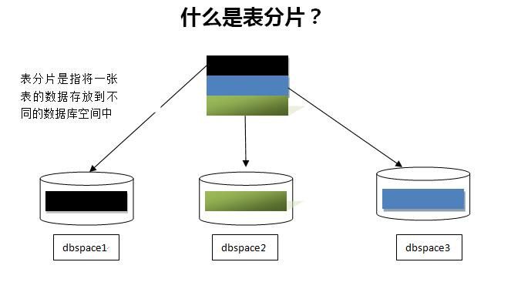
表分片
逻辑上分片是指把一个表的数据分散到多个dbspaces中存储
对外提供一个单表的接口
数据库内部，物理上把大表拆分为多个小表管理

Slide 26
分片的作用
扫描线程 *
并行 分片可以通过并行的执行方式减少扫描和插入数据的时间
分片
扫描线程 *
分片忽略(Fragment Elimination) 忽略不需要的分片，减少不必要的磁盘竞争，减少扫描和插入数据的时间
X
X
X
X
分片
扫描线程 *
分片忽略(Fragment Elimination) 和并行 可同时进行
X
X
分片
* INSERTs, UPDATEs, SELECTs 均可以并行处理

Slide 27
顺序扫描
顺序扫描 & 逻辑、物理读
Table Name | Rows | Used Size | Sequential Scans | Disk Read | Buffer read
benf_mast | 903 | 576 KB | 80565 | 2149 | 66263156
wf_pa_suggest_dtl | 39632 | 7.04 MB | 21586 | 18093 | 236957705
wf_remind_dt | 14590 | 1.81 MB | 12804 | 5395 | 53125762
bt_pol_pay_mast | 783412 | 220 MB | 452 | 565622 | 275580856
cdb_address | 2224611 | 879 MB | 142 | 4229474 | 197978259
acs_sched_mast | 2948652 | 567 MB | 72 | 2423277 | 73217484
顺序扫描 & 内存占用
onstat -P |sort -n -k 4
GBase Database Server Version 12.10.FC4G1 -- On-Line -- Up 2 days 08:01:05 -- 17514496 Kbytes
Buffer pool page size: 2048
partnum total btree data other dirty
4195138 26818 0 26813 5 287
4195871 42952 0 32919 33 1604
4195039 88658 0 88649 9 1092
4194930 119139 0 119109 30 118
4195154 222781 0 222750 31 318
4195135 224130 0 224099 31 275
4195067 649399 04 69287 112 272
4195107 934915 0 934915 0 0
Totals: 4000000 990230 2201635 808135 149467
5个顺序扫描表占用了：
2150364/4000000=54%
Bufferpool总大小：
4000000*2k=8 G

Slide 28
设计不规范
Table with bad data type
create table lfin_accitemtrace
(
serialno char(30) not null , grpcontno char(20) not null , accitemcode1 char(4) not null ,
accitemcode2 char(4) not null , accitemcode3 char(4) not null ,
accitemname char(200),
transserialno char(30) not null , transtype char(20) not null ,
transname char(200),
d_c char(2), datavalue decimal(18,6), keydatavalue char(30),
otherno char(30), othernotype char(2), standby1 char(30),
standby2 char(30), operator char(10) not null , makedate date not null ,
maketime datetime hour to second not null , modifydate date not null , modifytime datetime hour to second not null ,
remark char(200)
)
char(n) VS varchar(n)
Char(1) 占用1字节
Varchar(1) 占用2字节
固定长度选择char
N<20 且变化不大情况，选择char
特别是需要创建index的字段，应该选择char，
而非varchar
Bad Index
create table wf_transfer_item
( transfer_key char(12), original_owner char(8), transfer_to char(8), dist_chan char(50),
category char(50),
client_cd char(8),
process_name char(100),
act_desc char(100),
wf_sta char(15), create_date datetime year to second,
transfer_date datetime year to second, dept_cd char(2),
last_upd_dt datetime year to second, last_upd_usr char(8)
) extent size 1280 next size 800 lock mode row;
create index wf_trans_item_idx2 on wf_transfer_item
(dept_cd,transfer_to,transfer_date, process_name,act_desc) ;
create index wf_trans_item_idx3 on wf_transfer_item
(dept_cd,original_owner,transfer_date, process_name,act_desc) ;
重复的索引
复合索引包含过多的索引列
索引包含大数据列

Slide 29
索引规范
索引好处
保证唯一性，先将索引加载到内存，锁定有效的数据页。
加速查询，避免浪费资源的 循序读取。
代价
在插入、更新、删除操作时维护索引
将索引加载到内存
间接搜索(Indirect Search)
常见的错误
一个表格上有，5个以上的索引，在插入、更新时付出很大的代价。
类似而重复的索引，浪费资源维护相同／类似的索引。

Slide 30
慢查询
整个业务流程下来耗时偏高
运行一段时间后明显查询性能变慢

Slide 31
SQL跟踪
SQL跟踪 是 GBase 8s的一项 SQL指令 性能监控功能。
通过配置SQL语句跟踪参数监控最近执行的SQL语句的性能
提供系统里执行的每一条SQL语句的统计信息
统计信息存储在可配置的环形缓冲区里
缺省情况下，这个特性是关闭的
可以有选择的将某些用户设置为使用这个特性
可更方便的分析SQL语句从而更好的进行性能调优

Slide 32
SQL跟踪
SQL跟踪 可以手动设定，再从 OAT 更新
SQL跟踪在 ONCONFIG参数: SQLTRACE
level = [off, low, med, high]
ntraces = [跟踪的SQL语句的数量]
size = [每个跟踪缓冲区的大小，以KB为单位]
mode = [global, user]
手动关闭和打开SQL跟踪
level=low, ntraces=10000,size=10,mode= global
EXECUTE FUNCTION task(’ SET SQL TRACING OFF');
EXECUTE FUNCTION task(’ SET SQL TRACING ON');

Slide 33
SQL跟踪
查询记录的sql：
select first 10 sql_runtime,sql_executions,sql_statement from
syssqltrace t,
syssqltrace_iter i
where t.sql_id = i.sql_id
order by 1 desc;

Slide 34
SET EXPLAIN – 测量工具
执行一个SQL我们需要消耗多少资源?
我们怎样估算和衡量SQL的性能?
AVOID_EXECUTE，只是估算并不执行
产生 sqlexplain.out
SET EXPLAIN ON AVOID_EXECUTE;
SELECT C.CUSTOMER_NUM, C.LNAME, C.FNAME, C.PHONE, O.ORDER_DATE
FROM CUSTOMER C, ORDERS O
WHERE C.CUSTOMER_NUM = O.CUSTOMER_NUM
AND C.LNAME = 'Watson'
SET EXPLAIN OFF;

Slide 35
执行计划分析
检查 SQL 的执行计划
基本原则是 避免循序读取 SEQUENTIAL SCAN (Serial, fragments: ALL)
QUERY: (OPTIMIZATION TIMESTAMP: 12-11-2009 20:28:42) ------
SELECT C.CUSTOMER_NUM, C.LNAME, C.FNAME, C.PHONE, O.ORDER_DATE
FROM CUSTOMER C, ORDERS O
WHERE C.CUSTOMER_NUM = O.CUSTOMER_NUM
AND C.LNAME = 'Watson’
Estimated Cost: 1014294
Estimated # of Rows Returned: 4
1) gbasedbt.c: SEQUENTIAL SCAN (Serial, fragments: ALL)
Filters: gbasedbt.c.lname = 'Watson’
2) gbasedbt.o: INDEX PATH
(1) Index Name: gbasedbt. 112_23
Index Keys: customer_num (Serial, fragments: ALL)
Lower Index Filter: gbasedbt.c.customer_num = gbasedbt.o.customer_num
NESTED LOOP JOIN

Slide 36
Thank you !

